Slide 1









Toán
TÍNH CHẤT GIAO HOÁN, TÍNH CHẤT KẾT HỢP CỦA PHÉP CỘNG
(Tiết 2)

Slide 2

YÊU CẦU CẦN ĐẠT

Slide 3






Hoạt động 1: Viết một đoạn văn ở phần thân bài

Slide 4
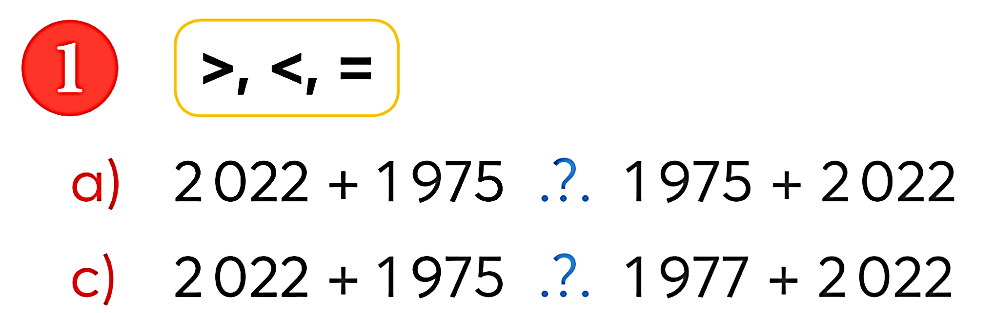
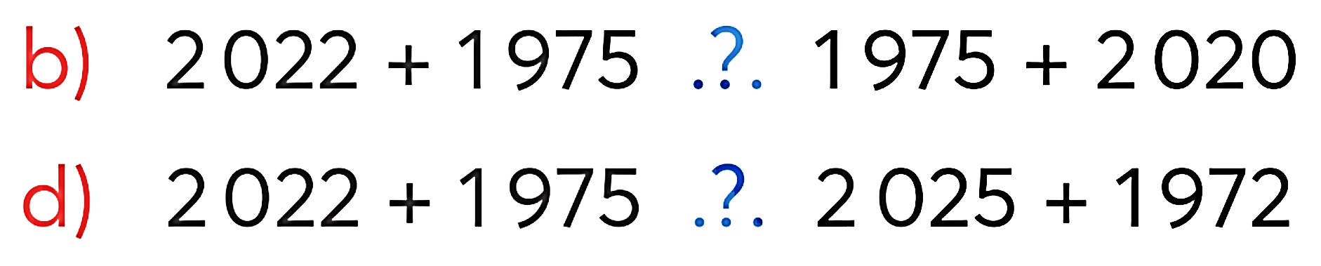
=
>
<
=

Slide 5
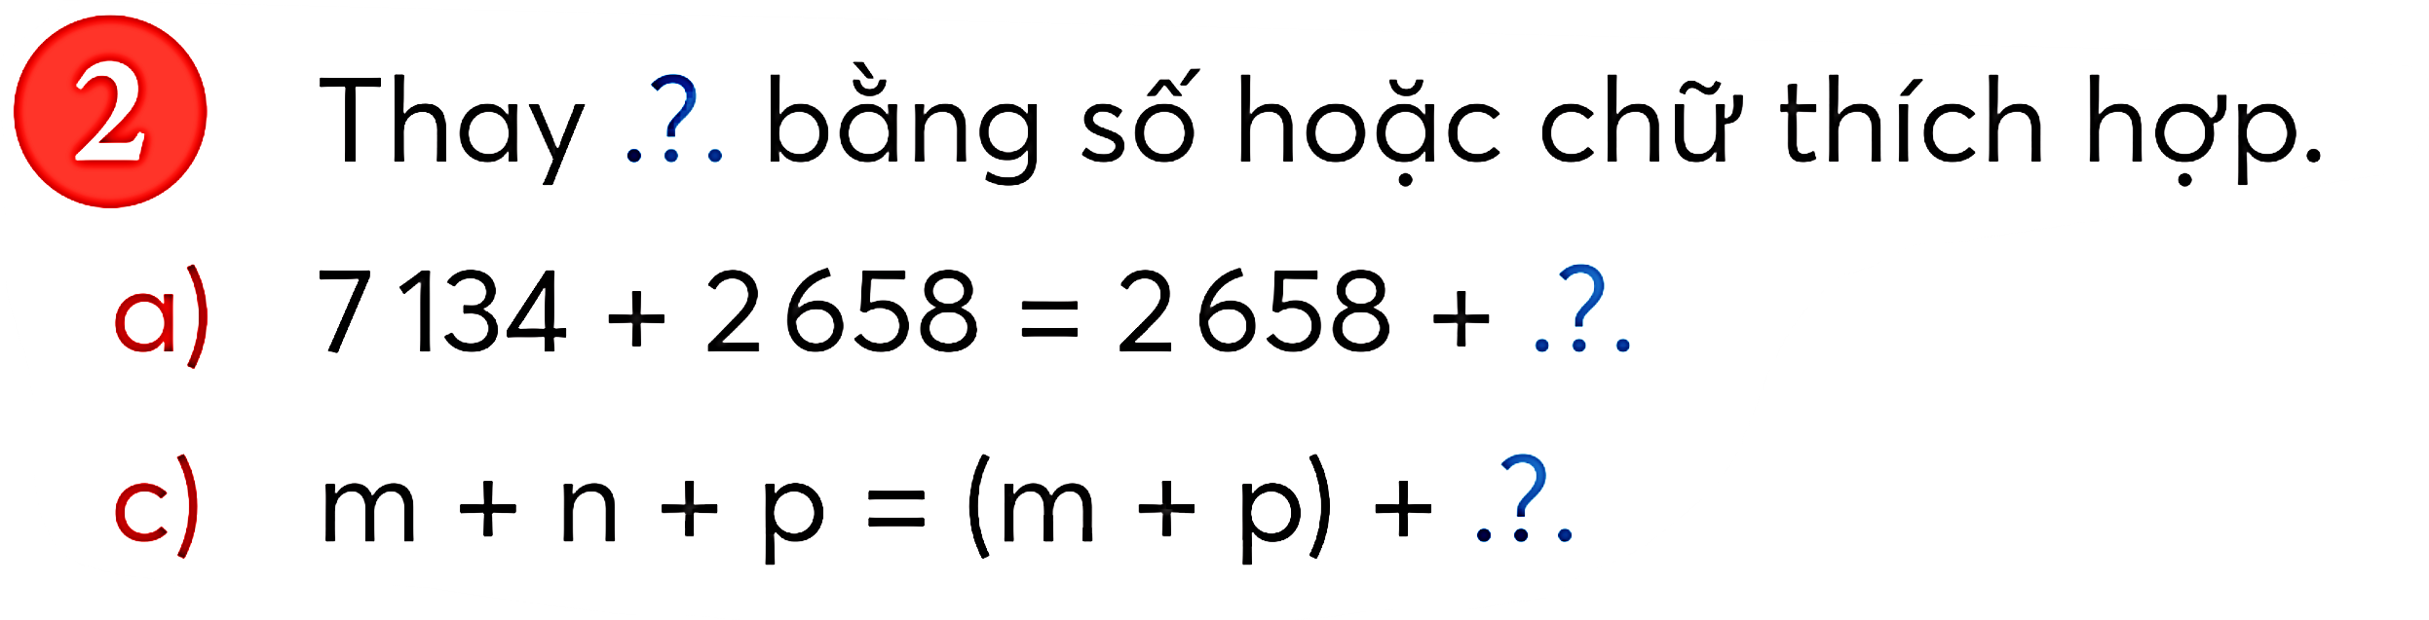
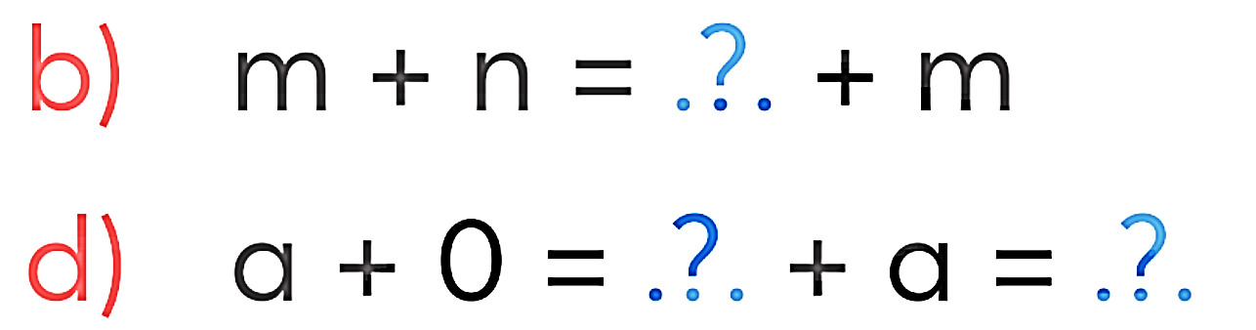
7134
n
n
0
a

Slide 6
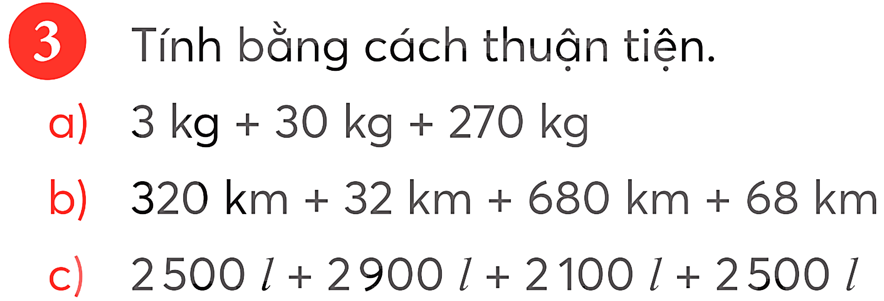

Slide 7

= 3kg + (30 kg + 270 kg)
= 3kg + 300 kg
= 330 kg

Slide 8





= (320 km + 680 km) + (32 km + 68 km)
= 1000 km + 100 km
= 1100 km

Slide 9
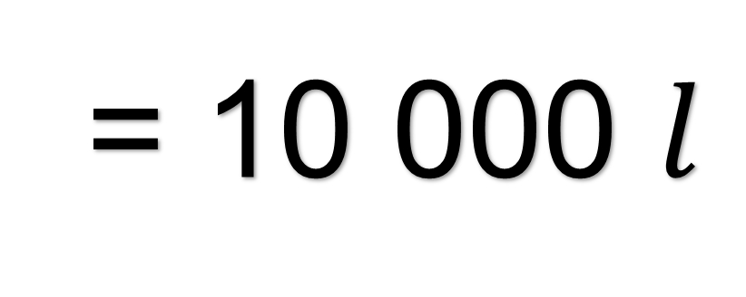

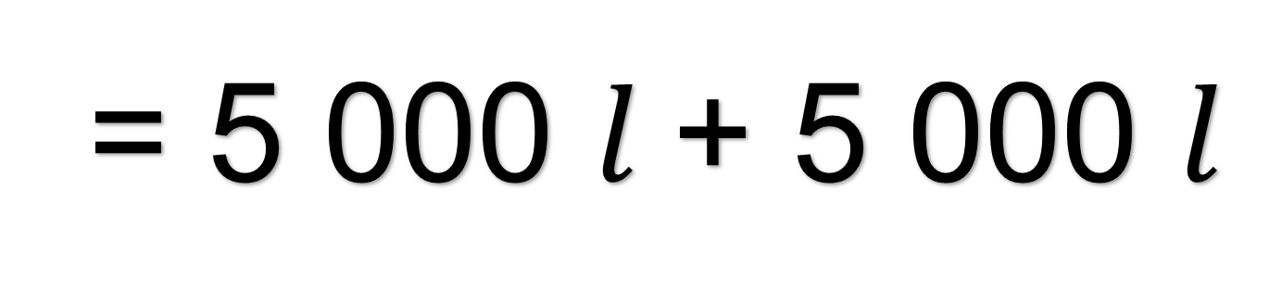


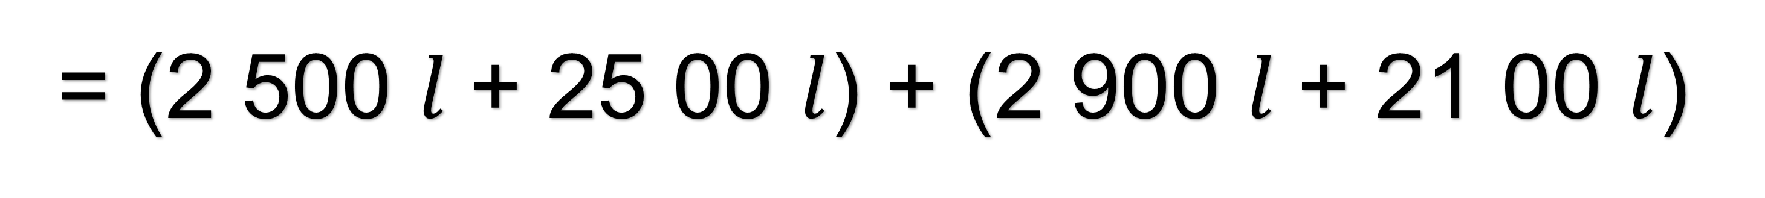

= (2 500 $l$+ 25 00 $l$) + (2 900 $l$+ 21 00 $l$)
= 5 000 $l$+ 5 000 $l$
= 10 000 $l$

Slide 10
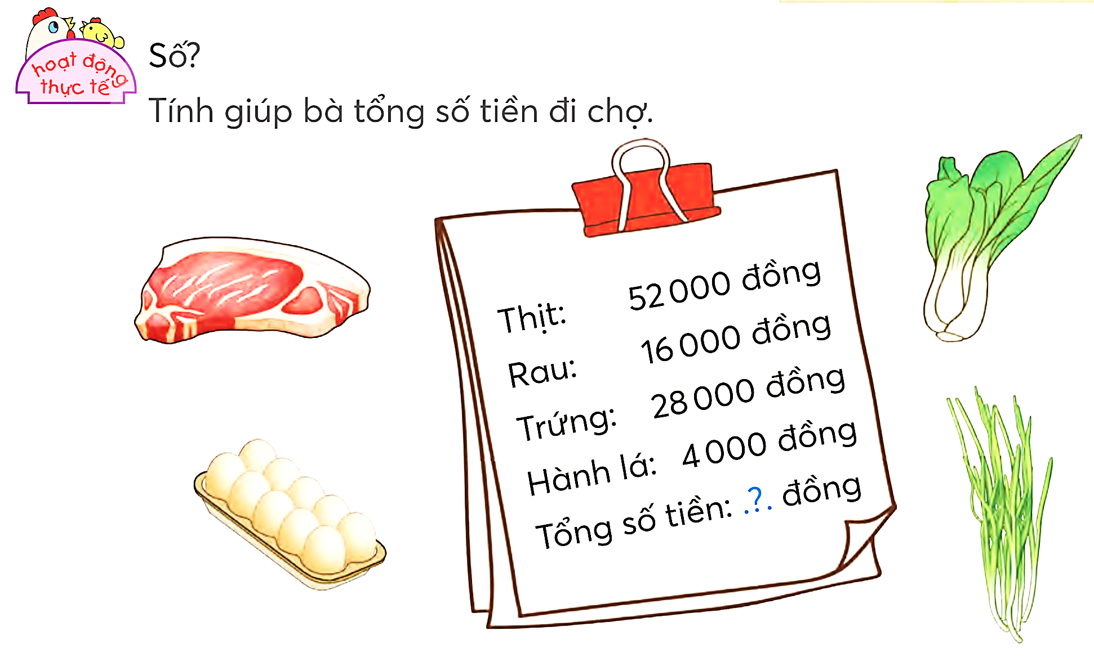




100 000 đồng

Slide 11
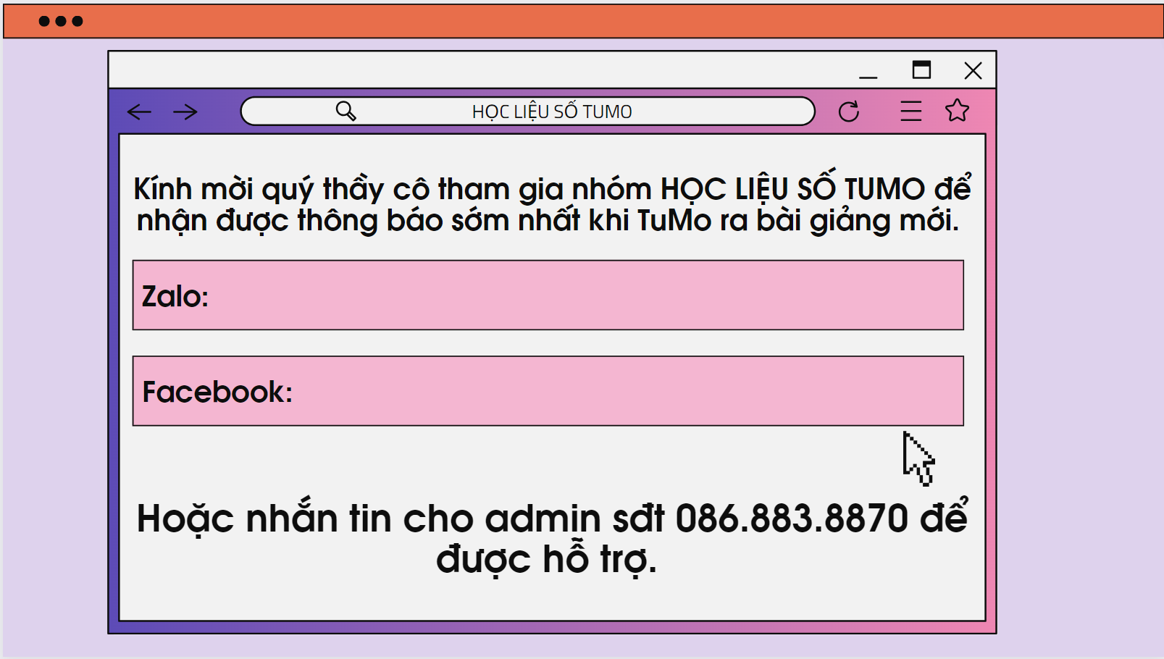
https://zalo.me/g/xmubkw031
https://www.facebook.com/groups/976364306848934

Slide 12
